Slide 1
Исследовательский проект по НИС “Анализ данных в Python”
Студенты 2 курса ПИ Гогаев Бадма,
Гуреев Александр

Slide 2
Часть 1

Slide 3
Задачи исследования
1. Описать датасет
2. Произвести предобработку данных
3. Исследовать зависимости и взаимосвязи
4. Провести статистический анализ
5. Провести описательную статистику
6. Построение моделей
7. Кластерный анализ
8. Интерпретировать результаты
9. Подвести итог

Slide 4
Гипотезы
Фильмы определенных жанров имеют более высокий рейтинг.
Фильмы с участием определенных актеров или режиссеров имеют более высокий рейтинг.
Существует зависимость между продолжительностью фильма и его рейтингом.
Фильмы с высоким Meta Score имеют более высокий рейтинг.
Чем старше фильм, тем рейтинг выше (Раньше было лучше?)
У Квентина Тарантино самые высокооцененные фильмы?
Рейтинг на IMDB и на Meta Score сильно коррелируют друг с другом
Фильмы с участием Леонардо Ди Каприо имеют в среднем более высокий рейтинг.
Фильмы с возрастным рейтингом 18+ имеют более низкий рейтинг.
Анимированные фильмы длятся в среднем меньше, чем остальные (из-за сложности производства анимации)

Slide 5
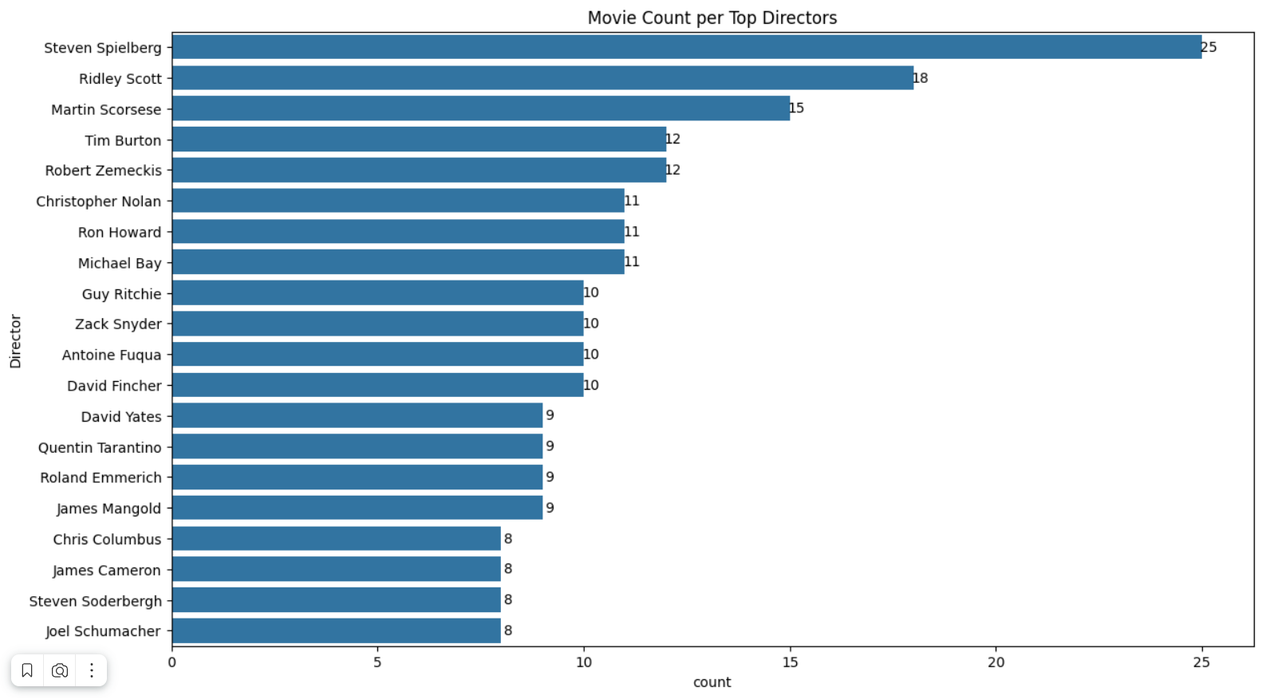

Slide 6
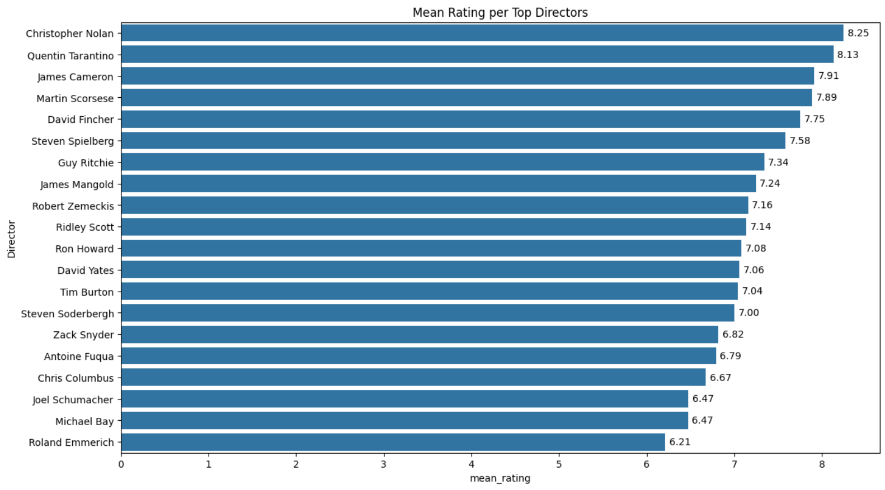

Slide 7
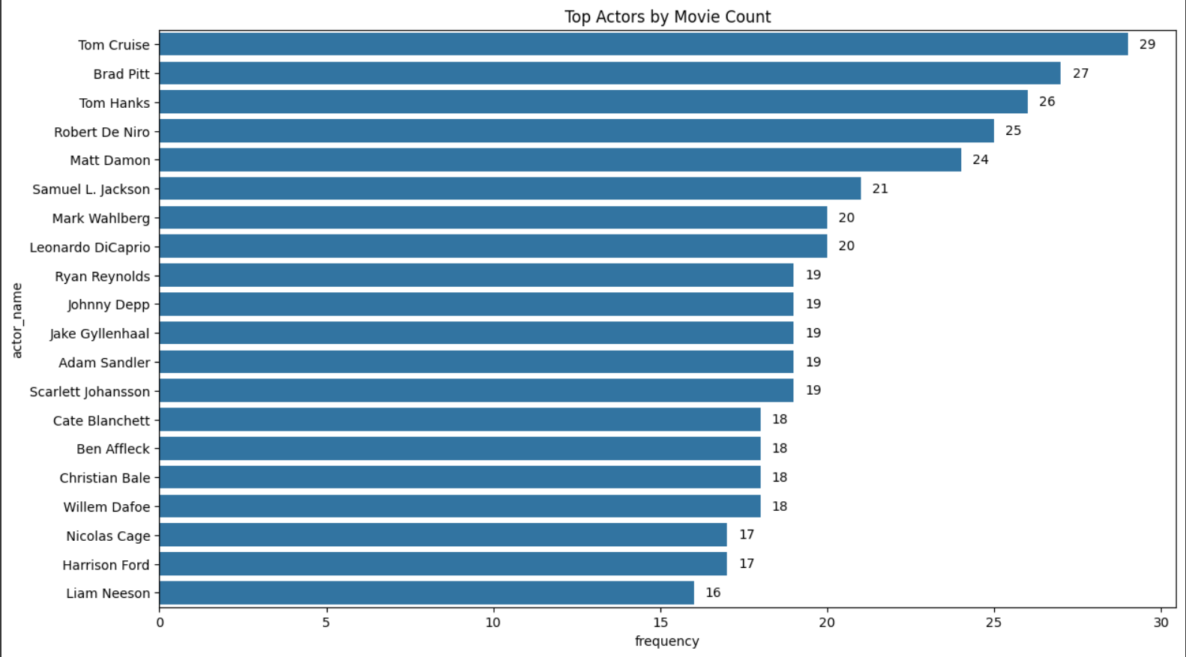

Slide 8
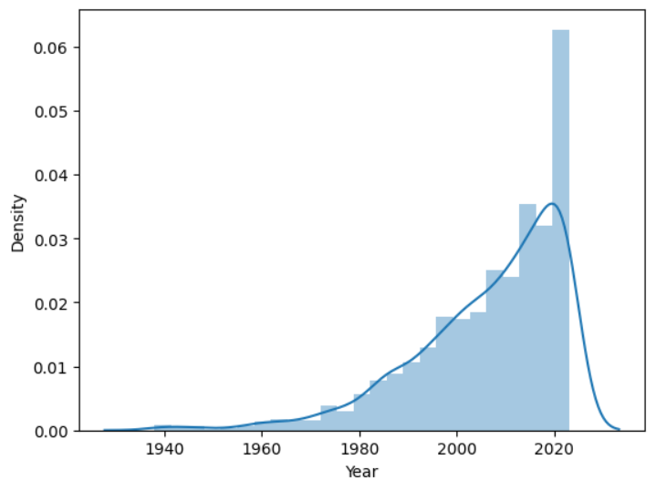

Slide 9
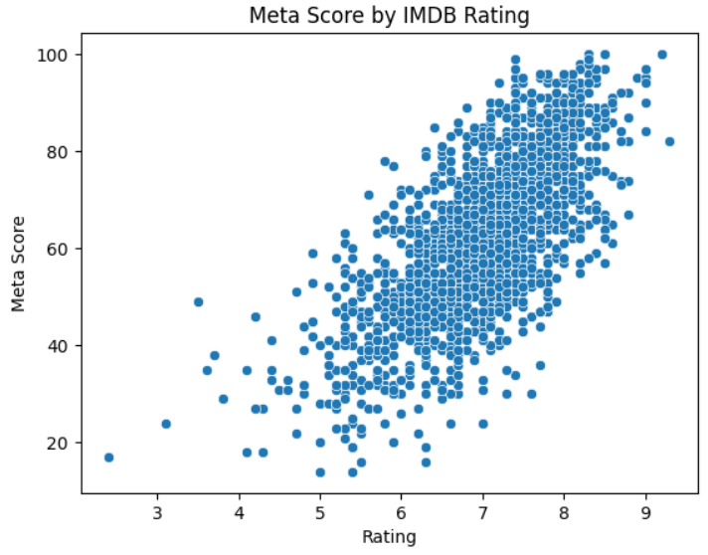

Slide 10
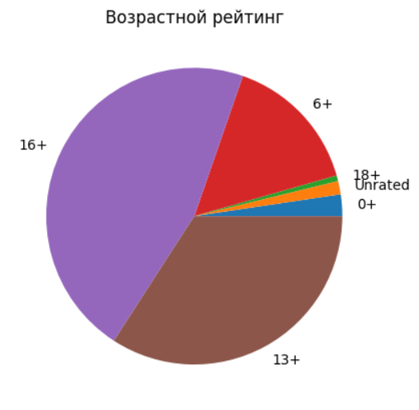
Как видим из круговой диаграммы большинство фильмов принадлежат 3 возрастным рейтингам - это 6+, 13+ и 16+

Slide 11
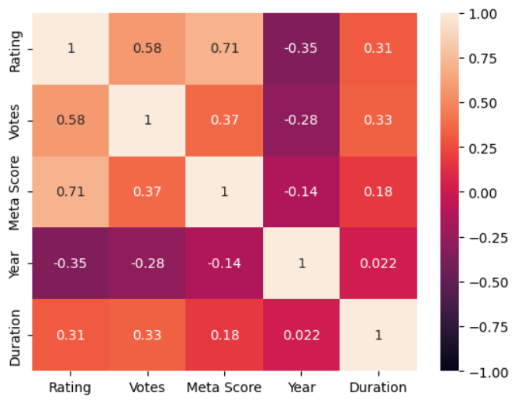

Slide 12
Интерпретация значений коэффициентов бинарной регрессии
Увеличение рейтинга Meta Score на 1 увеличивает шансы высокой оценки фильма на 10 %
Каждый следующий год уменьшает шансы высокой оценки фильма на 6 %
Увеличение длительности фильма на 1 минуту увеличивает шансы высокой оценки фильма на 3 %
Хорроры оценивают хуже, чем драмы с вероятностью почти в 2 раза
Биографии оценивают лучше, чем драмы с вероятностью в 2,5 раза
Приключения оценивают хуже, чем драмы с вероятностью на 43 % меньше
Анимацию оценивают лучше, чем драмы с вероятностью почти в 7 раз

Slide 13
Кластерный анализ данных
Кластер 0: Недавно вышедшие фильмы со средним рейтингом
Кластер 1: Старые фильмы с высоким рейтингом(бессмертная классика)
Кластер 2: Недавно вышедшие фильмы с высоким рейтингом
Кластер 3: Фильмы, вышедшие примерно в 90-ые, со средним рейтингом
Кластер 4: Фильмы с высоким рейтингом, вышедшие примерно в 90-ые годы
Кластер 5: Недавно вышедшие фильмы с низким рейтингом

Slide 14
Выводы

Slide 15
Часть 2

Slide 16


Slide 17
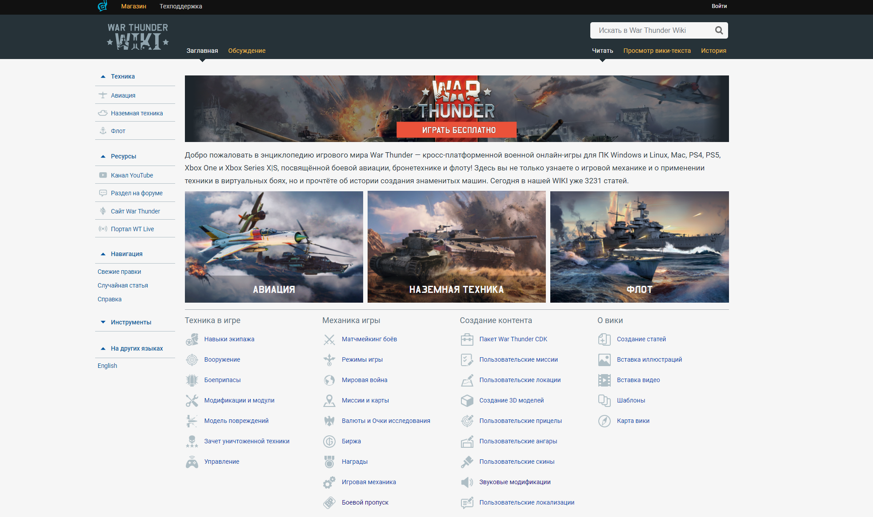
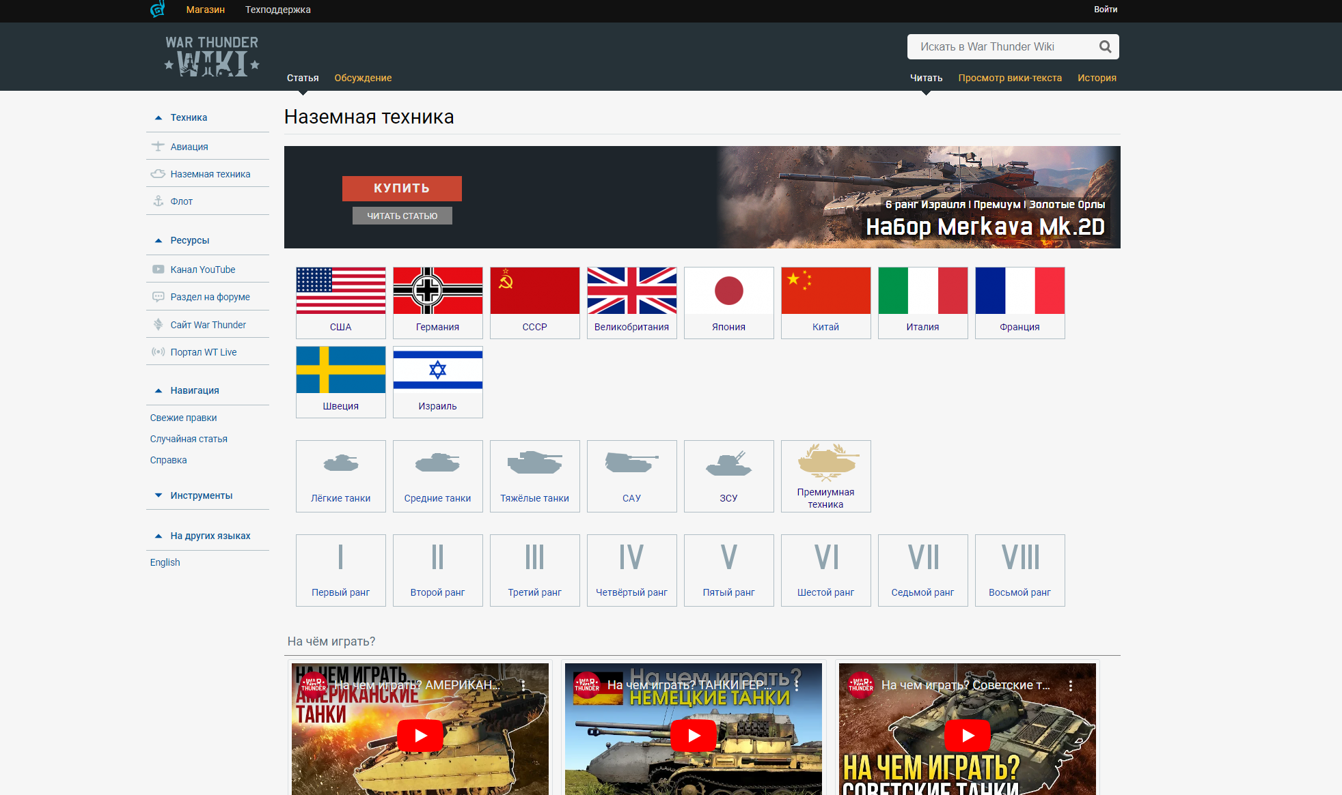
Введение
У популярной среди современной молодежи игры War Thunder есть своя аналогия Википедии, в которой хранится много информации об игровой технике. Каждая техника относится к одному из существующих "деревьев исследования" какой-либо нации в игре.

Slide 18
Задачи исследования
Задача:
Собрать датасет с информацией о технике, которая находится в игре; полученные данные поместить в файл. Файл должен содержать 11 колонок, в которых будут храниться:
URL - ссылка на статью о технике
Tank Name - название техники
Nation - нация, к которой относится техника
Rank - ранг техники в дереве исследования
Battle Ratings - боевые рейтинги в трех основных режимах игры
Tank Class - класс техники
Research Cost - необходимое кол-во очков исследования для прокачки техники
Purchase Cost - необходимое кол-во игровой валюты для покупки техники
Dignities - сильные стороны техники/ее достоинства
Disadvantages - слабые стороны техники/ее недостатки
Description - описательная информация о технике (история создания, стиль игры и другое).

Slide 19
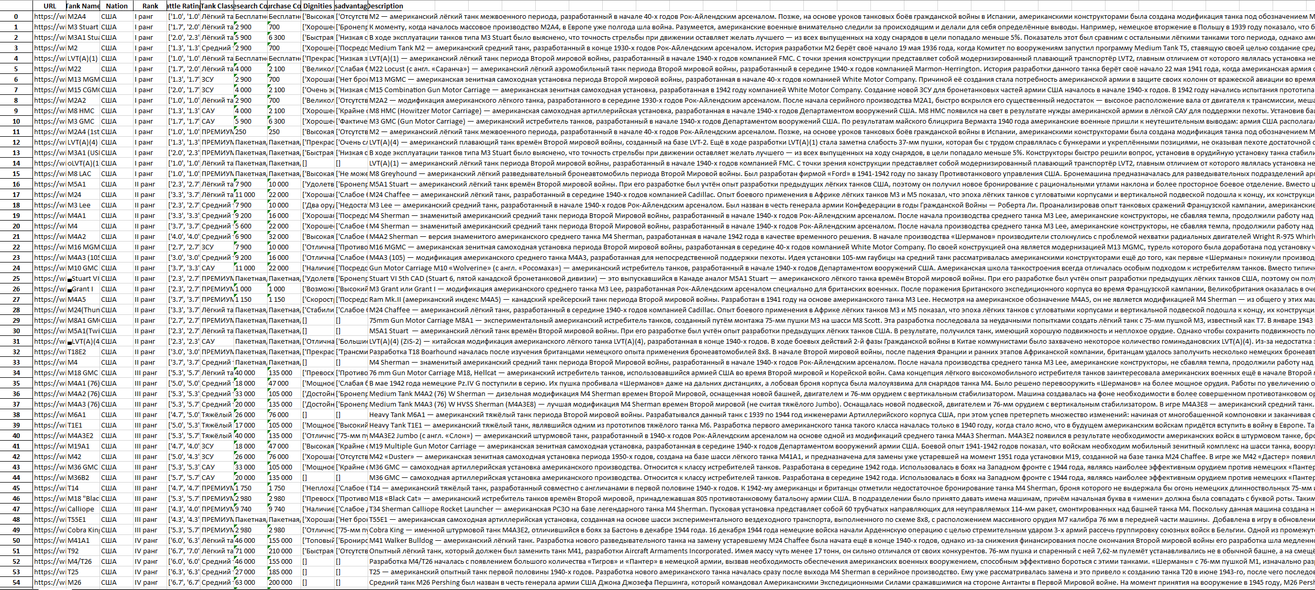
Результаты:

Slide 20
Спасибо за внимание!

